Slide 1
Жар-птица.
Композиция. Лепка.
Иванова Елена Александровна
Г. Саратов
МОУ «СОШ №34»

Slide 2
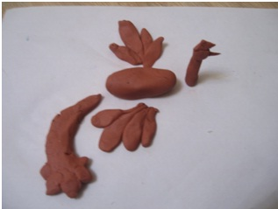
Лепка деталей тела птицы

Slide 3
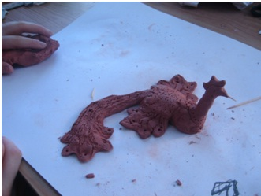
Доработка и уточнение формы птицы.

Slide 4
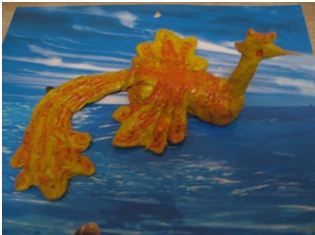
Работа в цвете.

Slide 5
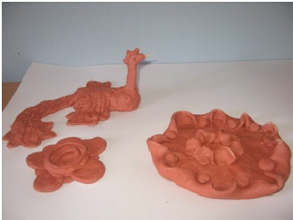
Создание декоративных подсвечников!

Slide 6
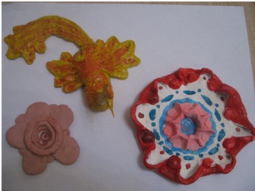
Создание декоративных подсвечников!

Slide 7
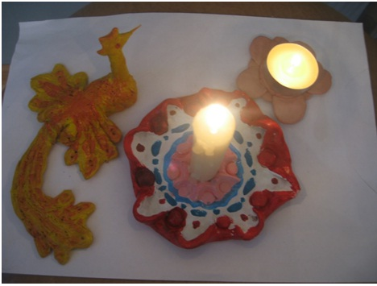
Подсвечник готов!

Slide 8
Информационный источник
detochki-doma.ru›zhar-ptitsa-kompozitsiya-lepka/

Slide 9
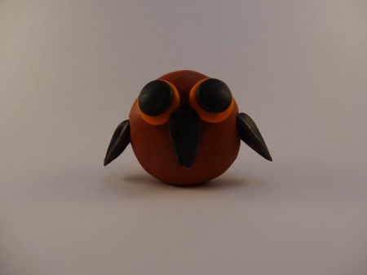
Как слепить птицу?

Slide 10
Почему иволгу зовут иволгой?
Жила-была маленькая желтая птичка. Летала себе невысоко и ничем особенным не выделялась. Но однажды она, прицепившись к хвосту журавля, пролетела над широкой рекой Волгой. И с тех пор загордилась так, словно она сама, в одиночку решилась на такое приключение.
Кто бы о чем ни говорил, а иволга – тут как тут со своим рассказом про Волгу. И трещит, и трещит, слова никому не дает сказать. А уж если кто начинал вспоминать красивые места, над которыми пролетал, она тут же кричала: «И Волга! И Волга!»
Так ее, в конце концов, и стали звать – иволга.

Slide 11
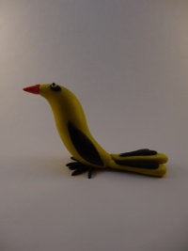
Иволга

Slide 12
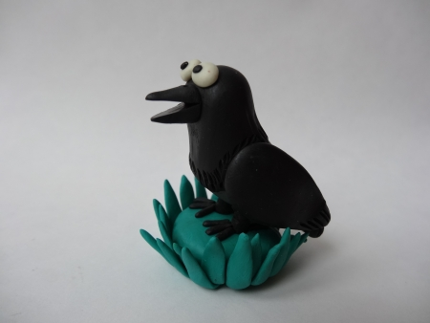
ворона
Почему вороны любят смотреться в зеркало?
Вороны очень любят зеркала. Потому что давным-давно у ворон на голове росли не перья, а самые настоящие волосы.
Вороны делали красивые прически и смотрелись в зеркало. А зеркал у ворон было много! По четыре у каждой. Чтобы видеть себя не только спереди, но и сзади, и с боков.
Но в один день все зеркала куда-то пропали. Никто не знает, куда они делись. С тех пор вороны уже не могли любоваться собой. Они перестали ухаживать за волосами и те попросту выпали.
И с тех пор вороны каждый раз заглядывают в зеркало с надеждой. А вдруг их прекрасные волосы выросли снова?

Slide 13
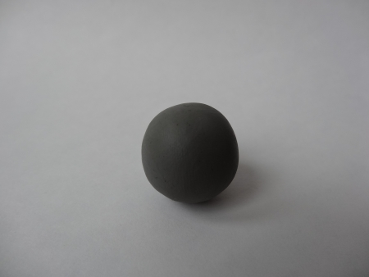
Наша пластилиновая ворона будет как живая: черно-серой. Для тела скатаем шар серого цвета.

Slide 14
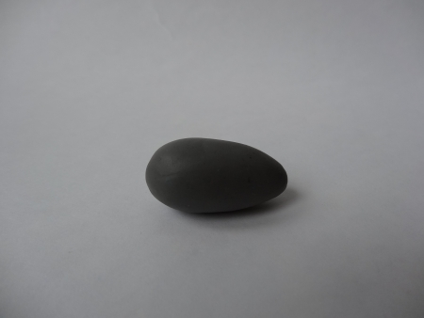
Раскатаем его в толстую колбаску, чуть сужающуюся с одной стороны.

Slide 15
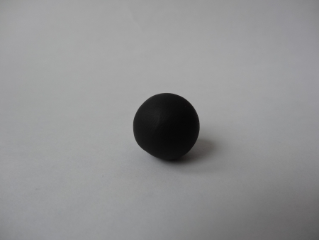
Для головы скатаем черный шарик поменьше.

Slide 16
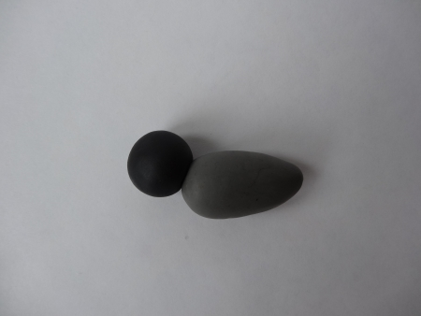
Приложим шарик к телу вот так.

Slide 17
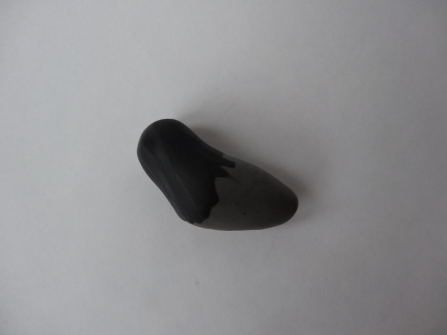
И широко примажем голову к туловищу.

Slide 18
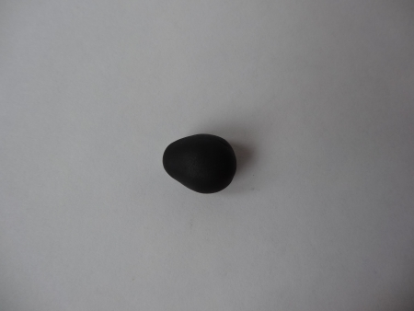
Скатаем ещё один шарик и слегка вытянем его.

Slide 19
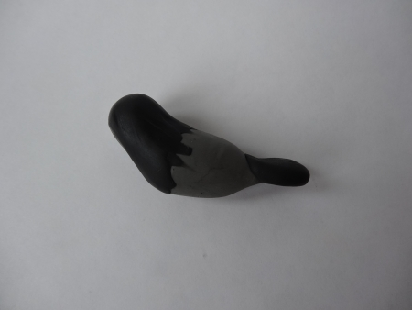
Положим недокапельку на тело. И сплющим одновременно и серый пластилин, и черный.

Slide 20
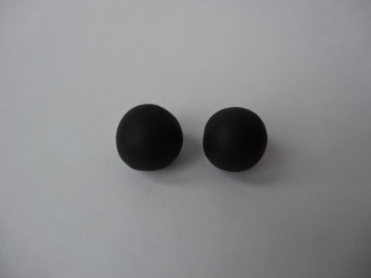
Скатаем еще два шарика для крыльев

Slide 21
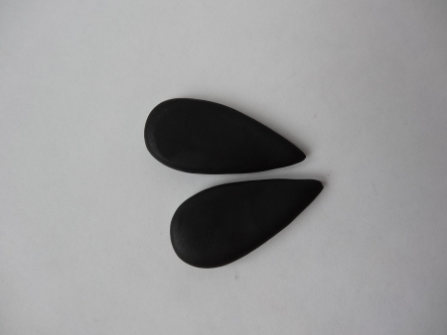
Раскатаем их в длинные капельки и сплющим.

Slide 22
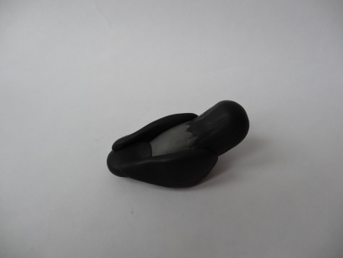
Прикрепим крылья по бокам.

Slide 23
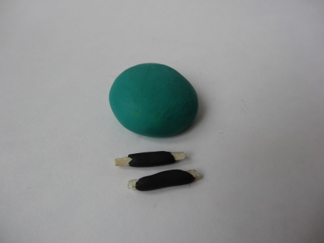
Для того чтобы ворона стояла, сделаем ей удобную травяную кочку и две половинки спички обвернем черным пластилином.

Slide 24
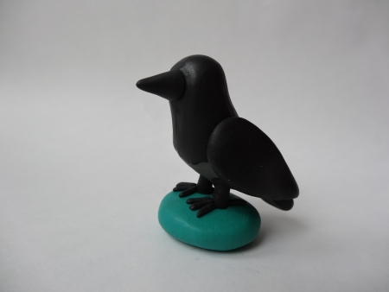
Воткните сперва спички в основу, сделайте лапки-пальчики, а потом только добавляйте саму ворону.

Slide 25
Важные мелочи!
Скатаем тонкие колбаски и сделаем из них пластилиновой вороне пальчики. А оптом скатаем маленький шарик и прикрепим его, приминая по бокам пальцами до тех пор, пока не получится аккуратный конус.
И, конечно, мелочи, которые оживят нашу ворону. Сделаем ей глазки. Проткнем спиченкой клюв. С помощью стека клюв разрежем-откроем. Надрежем перья на шее, крыльях и хвосте. Ворона готова. Только, по-моему, получился вороненок

Slide 27
Информационный источник
lepim.risuem-sami.ru›category/birds/

